Slide 1
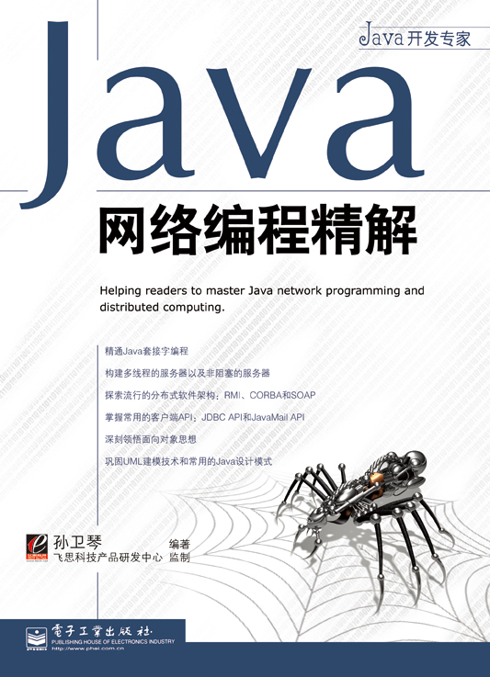
Java网络编程精解
作者：孙卫琴
参考书籍：<<Java网络编程精解>>
技术支持网址：www.javathinker.org

Slide 2
第6章 客户端协议处理框架
6.1 客户端协议处理框架的主要类
6.2 在客户程序中运用协议处理框架
  6.2.1 URL类的用法
  6.2.2 URLConnection类的用法
6.3 实现协议处理框架
  6.3.1 创建EchoURLConnection类
  6.3.2 创建EchoURLStreamHandler及工厂类
  6.3.3 创建EchoContentHandler类及工厂类
  6.3.4 在EchoClient类中运用ECHO协议处理框架
参考《Java网络编程精解》的第6章

Slide 3
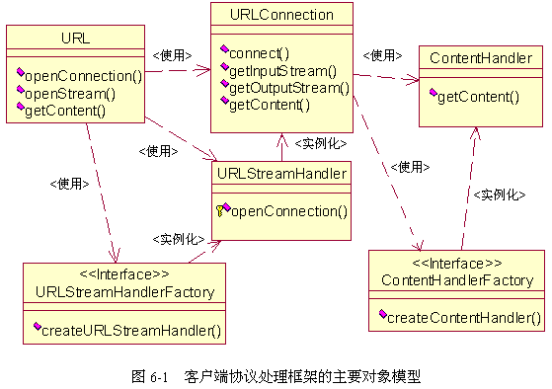
6.1 客户端协议处理框架的主要类

Slide 4
6.1 客户端协议处理框架的主要类
Java对客户程序的通信过程进行了抽象，提供了通用的协议处理框架。这个框架封装了Socket，主要包括以下类：
  URL类：统一资源定位器（Uniform Resource Locator），表示客户程序要访问的远程资源。
  URLConnection类：表示客户程序与远程服务器的连接。客户程序可以从URLConnection中获得数据输入流和输出流。
  URLStreamHandler类：协议处理器，主要负责创建与协议相关的URLConnection对象。
  ContentHandler类：内容处理器，负责解析服务器发送的数据，把它转换为相应的Java对象。
以上类都位于java.net包中，除了URL类为具体类以外，其余的三个类都是抽象类，对于一种具体的协议，需要创建相应的URLConnection、URLStreamHandler和ContentHandler具体子类。

Slide 5
6.1 客户端协议处理框架的主要类
URLStreamHandlerFactory是工厂类，它的createURLStreamHandler()方法负责构造与特定协议相关的URLStreamHandler子类的实例。
ContentHandlerFactory也是工厂类，它的createContentHandler()方法负责构造与特定协议相关的ContentHandler子类的实例。
URLStreamHandler的openConnection()方法负责构造与特定协议相关的URLConnection子类的实例。

Slide 6
6.2 在客户程序中运用协议处理框架
SUN公司为协议处理框架提供了基于HTTP协议的实现，不过，这些实现类并没有在JDK类库中公开，它们都位于sun.net.www包或者其子包中。
本节以HTTP客户程序为例，介绍URL类和URLConnection类的用法

Slide 7
6.2.1 URL类的用法
URL类的openConnection()方法创建并返回一个URLConnection对象，这个openConnection()方法实际上是通过调用URLStreamHandler类的openConnection()方法，来创建URLConnection对象的。
URL类的openStream()方法返回用于读取服务器发送数据的输入流，该方法实际上通过调用URLConnection类的getInputStream()方法来获得输入流。
URL类的getContent()方法返回包装了服务器发送数据的Java对象，该方法实际上调用URLConnection类的getContent()方法，而URLConnection类的getContent()方法又调用了ContentHandler类的getContent()方法。

Slide 8
6.2.1 URL类的用法
例程6-1的HttpClient1类利用URL类创建了一个简单的HTTP客户程
该程序先创建了一个URL对象，然后通过它的openStream()方法获得一个输入流，接下来就从这个输入流中读取服务器发送的响应结果。

Slide 9
6.2.1 URL类的用法
public static void main(String args[])throws IOException{
URL url=new URL("http://www.javathinker.org/hello.htm"); //“http”是协议符号
//接收响应结果
InputStream in=url.openStream();
ByteArrayOutputStream buffer=new ByteArrayOutputStream();
byte[] buff=new byte[1024];
int len=-1;
while((len=in.read(buff))!=-1){
buffer.write(buff,0,len);
}
System.out.println(new String(buffer.toByteArray())); //把字节数组转换为字符串
}

Slide 10
6.2.2 URLConnection类的用法
URLConnection类表示客户程序与远程服务器的连接。
URLConnection有两个boolean类型的属性以及相应的get和set方法：
  doInput属性：如果取值为true，表示允许获得输入流，读取远程服务器发送的数据。该属性的默认值为true。程序可通过getDoInput()和setDoInput()方法来读取和设置该属性。
  doOutput属性：如果取值为true，表示允许获得输出流，向远程服务器发送数据。该属性的默认值为false。程序可通过getDoOutput()和setDoOutput()方法来读取和设置该属性。

Slide 11
6.2.2 URLConnection类的用法
URLConnection类提供了读取远程服务器的响应数据的一系列方法：
  getHeaderField(String name)：返回响应头中参数name指定的属性的值。
  getContentType()：返回响应正文的类型。如果无法获取响应正文的类型，就返回null。对于HTTP响应结果，在响应头中可能会包含响应正文的类型信息。
  getContentLength()：返回响应正文的长度。如果无法获取响应正文的长度，就返回-1。对于HTTP响应结果，在响应头中可能会包含响应正文的长度信息。
  getContentEncoding()：返回响应正文的编码类型。如果无法获取响应正文的编码类型，就返回null。对于HTTP响应结果，在响应头中可能会包含响应正文的编码类型信息。

Slide 12
6.2.2 URLConnection类的用法
例程6-2的HttpClient2类利用URLConnection类来读取服务器的响应结果。
  public static void main(String args[])throws IOException{
  URL url=new URL("http://www.javathinker.org/hello.htm");
  URLConnection connection=url.openConnection();
  //接收响应结果
  System.out.println("正文类型："+connection.getContentType());
  System.out.println("正文长度："+connection.getContentLength());
  InputStream in=connection.getInputStream(); //读取响应正文
  ByteArrayOutputStream buffer=new ByteArrayOutputStream();
  byte[] buff=new byte[1024];
  int len=-1;
  while((len=in.read(buff))!=-1){
  buffer.write(buff,0,len);
  }
  System.out.println(new String(buffer.toByteArray())); //把字节数组转换为字符串
  }

Slide 13
6.2.2 URLConnection类的用法
客户程序可以采用以下几种方式来判断响应正文的类型：
  （1）调用URLConnection类的getContentType()方法。
  （2）调用URLConnection类的静态guessContentTypeFromName(String fname)方法，参数fname表示URL地址中的文件名部分。
  （3）调用URLConnection类的静态guessContentTypeFromStream (InputStream in)方法，参数in表示输入流。

Slide 14
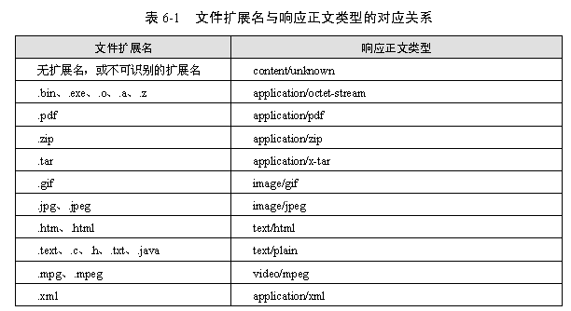
6.2.2 URLConnection类的用法

Slide 15
6.3 实现协议处理框架
本节将为用户自定义的ECHO协议实现处理框架。本范例共创建了以下类：
  EchoURLConnection类：继承自URLConnection类。
  EchoURLStreamHandler：继承自URLStreamHandler类。
  EchoURLStreamHandlerFactory：实现URLStreamHandlerFactory接口。
  EchoContentHandler：继承自ContentHandler类。
  EchoContentHandlerFactory：实现ContentHandlerFactory接口。

Slide 16
6.3.1 创建EchoURLConnection类
例程6-4的EchoURLConnection类实现了connect()、getContentType()、getInputStream()和getOutputStream()方法。
EchoURLConnection类封装了一个Socket，在connect()方法中创建与远程服务器连接的Socket对象。
getContentType()方法返回服务器发送的数据的类型，由于Echo服务器发送的数据为普通文本，因此在本例中，该方法返回“text/plain”。
在getInputStream()和getOutputStream()方法中，先判断客户是否已经与远程服务器连接，如果没有连接，就先建立连接。成员变量connected从URLConnection父类中继承而来，它用来标识客户是否已经与远程服务器连接。
EchoURLConnection类中还定义了disconnect()方法，它负责断开连接，该方法在URLConnection父类中并没有定义，是EchoURLConnection类特有的。

Slide 17
6.3.2 创建EchoURLStreamHandler及工厂类
EchoURLStreamHandler类的openConnection()方法负责创建一个EchoURLConnection对象。URL类的openConnection()方法会调用EchoURLStreamHandler类的openConnection()方法。
例程6-5 EchoURLStreamHandler.java
package echo;
import java.net.*;
import java.io.*;
public class EchoURLStreamHandler extends URLStreamHandler{
public int getDefaultPort(){
return 8000;
}
protected URLConnection openConnection(URL url)throws IOException{
return new EchoURLConnection(url);
}
}

Slide 18
6.3.2 创建EchoURLStreamHandler及工厂类
EchoURLStreamHandlerFactory类的createURLStreamHandle()方法负责构造EchoURLStreamHandler实例。
例程6-6 EchoURLStreamHandlerFactory.java
package echo;
import java.net.*;
import java.io.*;
public class EchoURLStreamHandlerFactory implements URLStreamHandlerFactory{
public URLStreamHandler createURLStreamHandler(String protocol){
if(protocol.equals("echo"))
return new EchoURLStreamHandler();
else
return null;
}
}

Slide 19
6.3.3 创建EchoContentHandler类及工厂类
对于服务器端发送的数据，客户程序可通过URLConnection类的getInputStream()方法获得输入流，然后读取数据。此外，URLConnection类还提供了getContent()方法，它有两种重载形式：
  （1）public Object getContent()
  （2）public Object getContent(Class[] classes)
以上getContent()方法能把服务器发送的数据转换为一个Java对象。第二个getContent()方法的classes参数指定了转换而成的Java对象的类型，getContent()方法把服务器发送的数据优先转换为classes数组中第一个元素指定的类型，如果转换失败，再尝试转换为classes数组中第二个元素指定的类型，依次类推。
URLConnection类的getContent()方法会调用ContentHandler类的相应的getContent()方法。

Slide 20
6.3.3 创建EchoContentHandler类及工厂类
在客户程序中，可以通过以下方式处理服务器发送的数据：
URL url=new URL("http://www.javathinker.org/hello.htm");
URLConnection connection=url.openConnection();
Class[] classes={String.class, InputStream.class};
Object o=connection.getContent(classes);
if(o instanceof String){
System.out.println(o);
}else if(o instanceof InputStream){
InputStream in=(InputStream)o;
//处理输入流…
}else{
System.out.println("无法识别服务器发送的数据");
}

Slide 21
6.3.3 创建EchoContentHandler类及工厂类
在客户程序中，可以通过以下方式处理服务器发送的数据：
URL url=new URL("http://www.javathinker.org/hello.htm");
URLConnection connection=url.openConnection();
Class[] classes={String.class, InputStream.class};
Object o=connection.getContent(classes);
if(o instanceof String){
System.out.println(o);
}else if(o instanceof InputStream){
InputStream in=(InputStream)o;
//处理输入流…
}else{
System.out.println("无法识别服务器发送的数据");
}

Slide 22
6.3.3 创建EchoContentHandler类及工厂类
以下例程6-7的EchoContentHandler类负责处理EchoServer服务器发送的数据。
例程6-7 EchoContentHandler.java
package echo;import java.net.*;import java.io.*;
public class EchoContentHandler extends ContentHandler{
/** 读取服务器发送的一行数据，把它转换为字符串对象 */
public Object getContent(URLConnection connection)throws IOException{
InputStream in=connection.getInputStream();
BufferedReader br=new BufferedReader(new InputStreamReader(in));
return br.readLine();
}
public Object getContent(URLConnection connection,Class[] classes)throws IOException{
InputStream in=connection.getInputStream();
for(int i=0;i<classes.length;i++){
if(classes[i]==InputStream.class)
return in;
else if(classes[i]==String.class)
return getContent(connection);
}
return null;
}
}

Slide 23
6.3.3 创建EchoContentHandler类及工厂类
以下例程6-8的EchoContentHandlerFactory类的createContentHandler()方法负责创建一个EchoContentHandler对象。
例程6-8 EchoContentHandlerFactory.java
package echo;
import java.net.*;
public class EchoContentHandlerFactory implements ContentHandlerFactory{
public ContentHandler createContentHandler(String mimetype){
if(mimetype.equals("text/plain")){
return new EchoContentHandler();
}else{
return null;
}
}
}

Slide 24
6.3.4 在EchoClient类中运用ECHO协议处理框架
例程6-9的EchoClient类运用了ECHO协议处理框架。在main()方法中，先通过URL类的静态setURLStreamHandlerFactory()方法设置了EchoURLStreamHandlerFactory，接着调用URLConnection类的静态setContentHandlerFactory()方法设置了EchoContentHandlerFactory。
例程6-9 EchoClient.java
import java.net.*;
import java.io.*;
import echo.*;
public class EchoClient{
public static void main(String args[])throws IOException{
//设置URLStreamHandlerFactory
URL.setURLStreamHandlerFactory(new EchoURLStreamHandlerFactory());
//设置ContentHandlerFactory
URLConnection.setContentHandlerFactory(new EchoContentHandlerFactory());
URL url=new URL("echo://localhost:8000");
EchoURLConnection connection=(EchoURLConnection)url.openConnection();
connection.setDoOutput(true); //允许获得输出流
PrintWriter pw=new PrintWriter(connection.getOutputStream(),true); //获得输出流

Slide 25
6.3.4 在EchoClient类中运用ECHO协议处理框架
例程6-9 EchoClient.java（续）
while(true){
BufferedReader br=new BufferedReader(new InputStreamReader(System.in));
String msg=br.readLine();
pw.println(msg); //向服务器发送消息
String echoMsg=(String)connection.getContent(); //读取服务器返回的消息
System.out.println(echoMsg);
if(echoMsg.equals("echo:bye")){
connection.disconnect(); //断开连接
break;
}
}
}
}

Slide 26
练习题1
问题：ContentHandler实例由谁创建？
选项:
  a) URL类
  b) URLConnection
  c) URLStreamHandler
  d) ContentHandlerFactory
答案: d

Slide 27
练习题2
问题： URLConnection类的doInput属性和doOutput属性的默认值分别是什么？
选项:
  a)true,true
  b)true,false
  c)false,false
  d)false,true
答案: b

Slide 28
练习题3
问题：URLConnection的getContent()方法会调用哪个类的getContent()方法？
选项:
  a) URL类
  b) URLStreamHandler类
  c) ContentHandler类
  d) 不会再调用其他类的getContent()方法
答案: c

Slide 29
练习题4
问题：setURLStreamHandlerFactory()方法是在哪个类中定义的？
选项:
  a) URL类
  b) URLStreamHandler类
  c) ContentHandler类
  d) URLConnection类
答案: a

Slide 30
练习题5
问题：以下哪些类具有相应的工厂类？
选项:
  a) URL类
  b) URLStreamHandler类
  c) ContentHandler类
  d) URLConnection类
答案: b,c

